Slide 1
Bài Giảng Điện Tử
Trường mầm non hoa hồng
Lĩnh vực: Phát triển thẩm mỹ
Đề tài: Dạy hát: Quả
Lứa tuổi: Mẫu giáo Bé 3-4 tuổi

Slide 2
Mục đích yêu cầu:
1. Kiến thức:
- Trẻ biết tên bài hát, tên tác giả, trẻ cảm nhận được giai điệu vui tươi nhộn nhịp của bài hát: Quả khế có vị chua, có thể nấu món canh cua.
Trẻ nhớ tên bài nghe hát, tên tác giả
2. Kỹ năng:
- Trẻ thuộc lời bài hát, biết hát cùng cô đúng lời, đúng giai điệu
- Chú ý lắng nghe cô hát, nghe trọn vẹn bài hát “Gà trống thổi kèn”
3. Thái độ:
Biết hưởng ứng cảm xúc cùng với cô.
Mạnh dạn, tự tin tham gia hoạt động

Slide 3
Trò chuyện

Slide 4
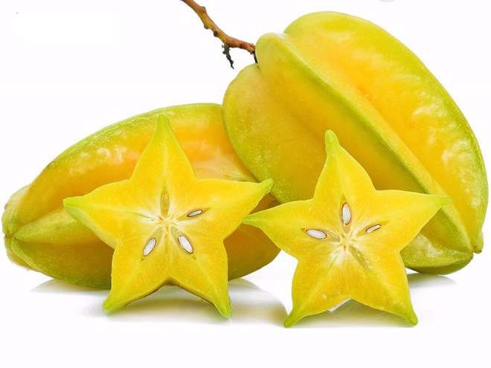

Slide 5
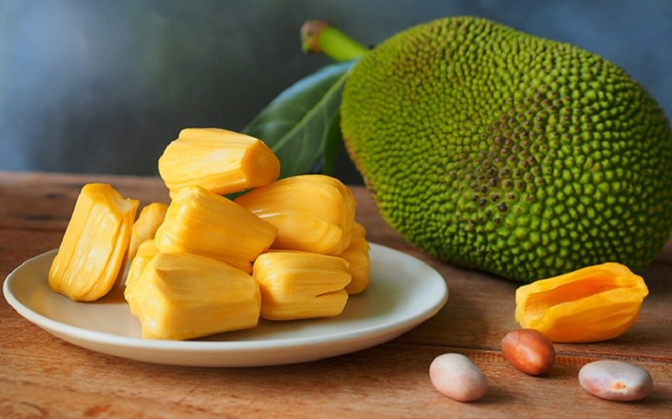

Slide 6
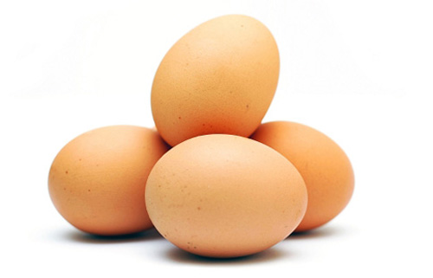

Slide 7
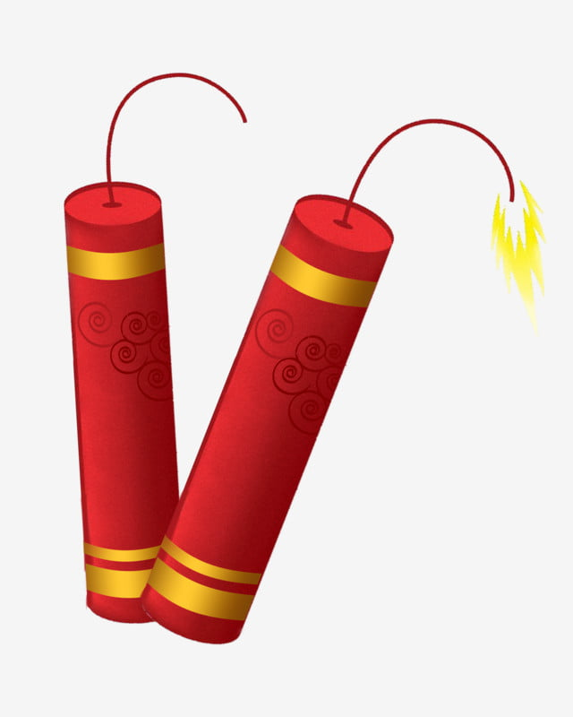

Slide 8
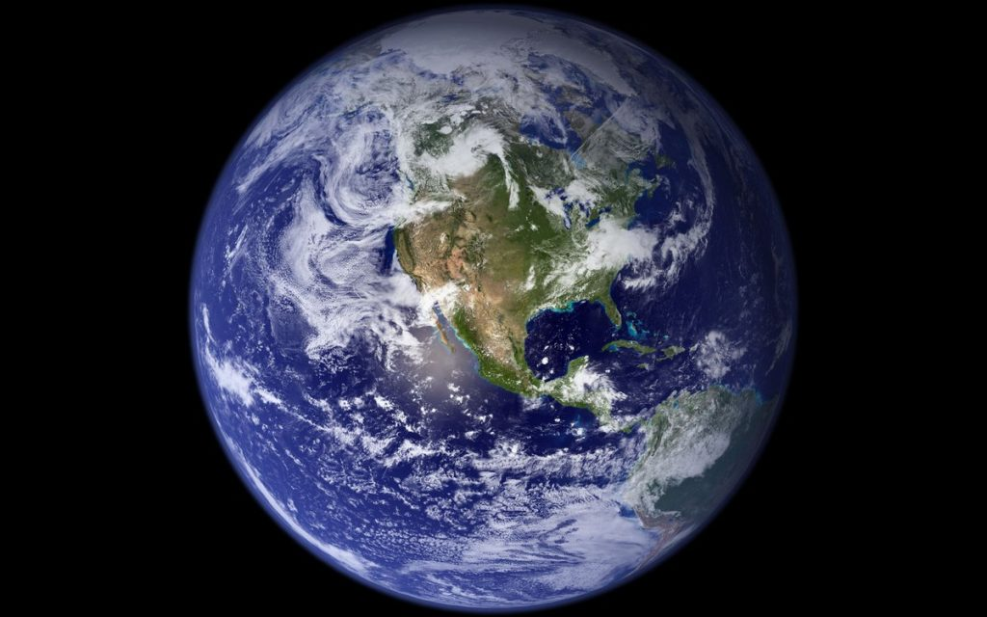

Slide 9
Dạy hát: Quả

Slide 11
Dạy trẻ hát

Slide 12
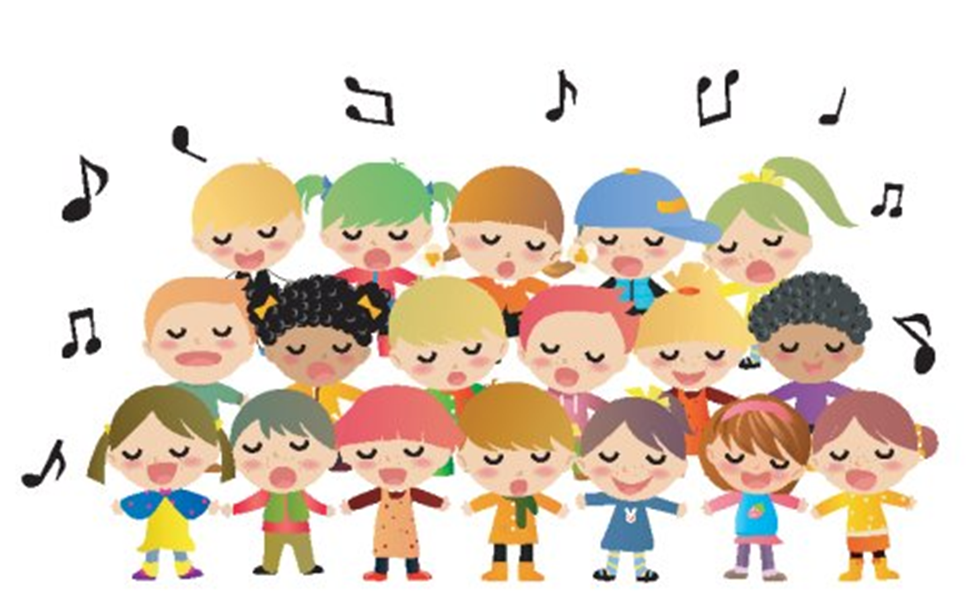

Slide 13
Tổ, nhóm, cá nhân
biểu diễn

Slide 14
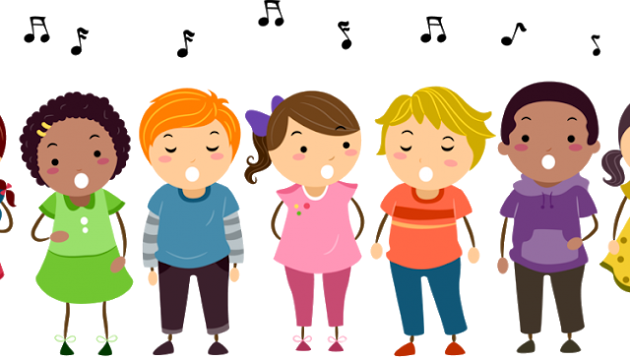

Slide 15
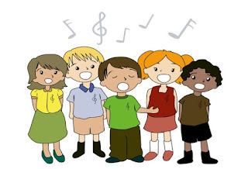

Slide 16
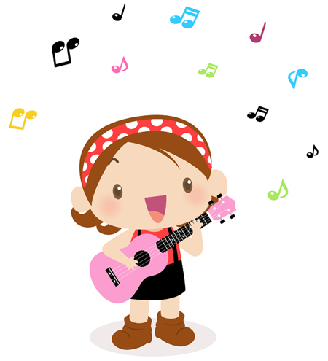

Slide 17
Nghe hát:
Em đi trồng cây

Slide 18
